Slide 1
Хакатон 2024
Веб-приложение - календарь с мероприятиями.
Команда: иКамнемВниз

Slide 2
Использованные при разработке средства
HTML, CSS, JavaScript
PHP
Docker
PostgreSQL
Среда разработки - PhpStorm

Slide 3
Проект с нуля
Мы приняли участие в хакатоне, будучи «зелеными» в веб программировании, так как у нас совсем не было опыта мы разбирались во всем с «нуля». Цель нашей работы – создание полноценного и автоматизированного backend’а с поддержкой ООП для простоты работы и управления.

Slide 4
Принципы создания
За основу проекта был взят принцип MVC (модель-представление-контроллер)
Смысл MVC – разделение проекта на независимые друг от друга компоненты, позволяющие облегчить создание и поддержку веб проектов.
Модель – представление данных
Контроллер – управление всей логикой
Представление – отображение для клиентов

Slide 5
Models

Slide 6
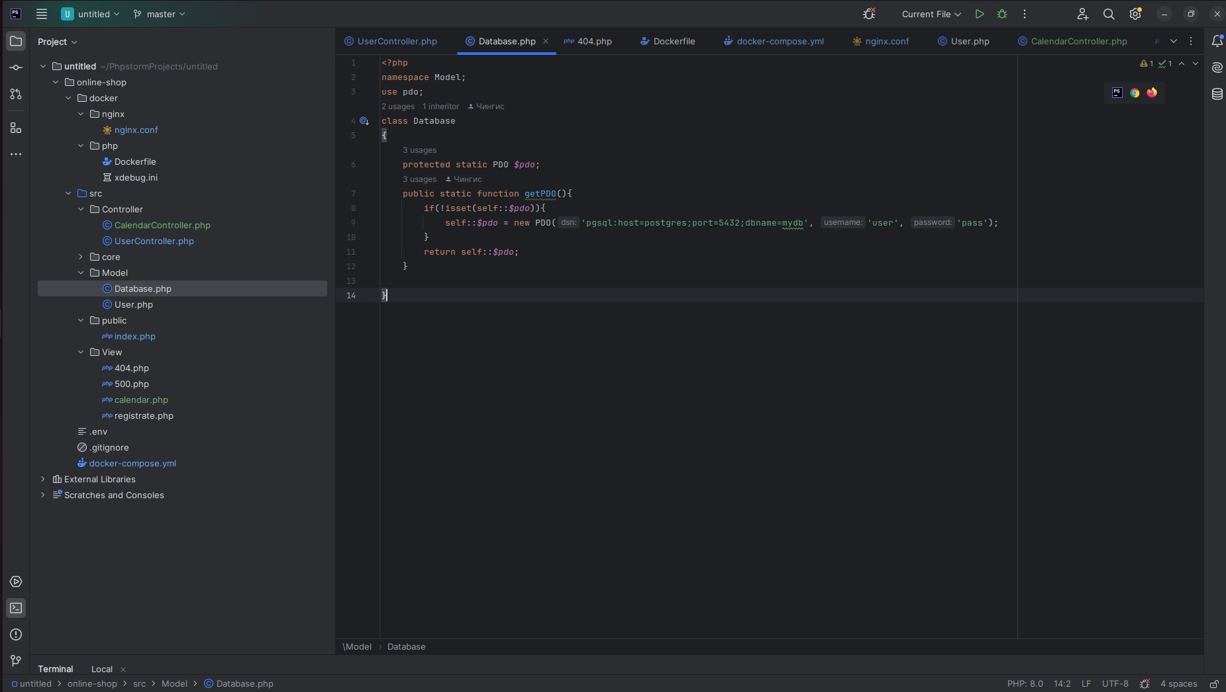

Slide 7
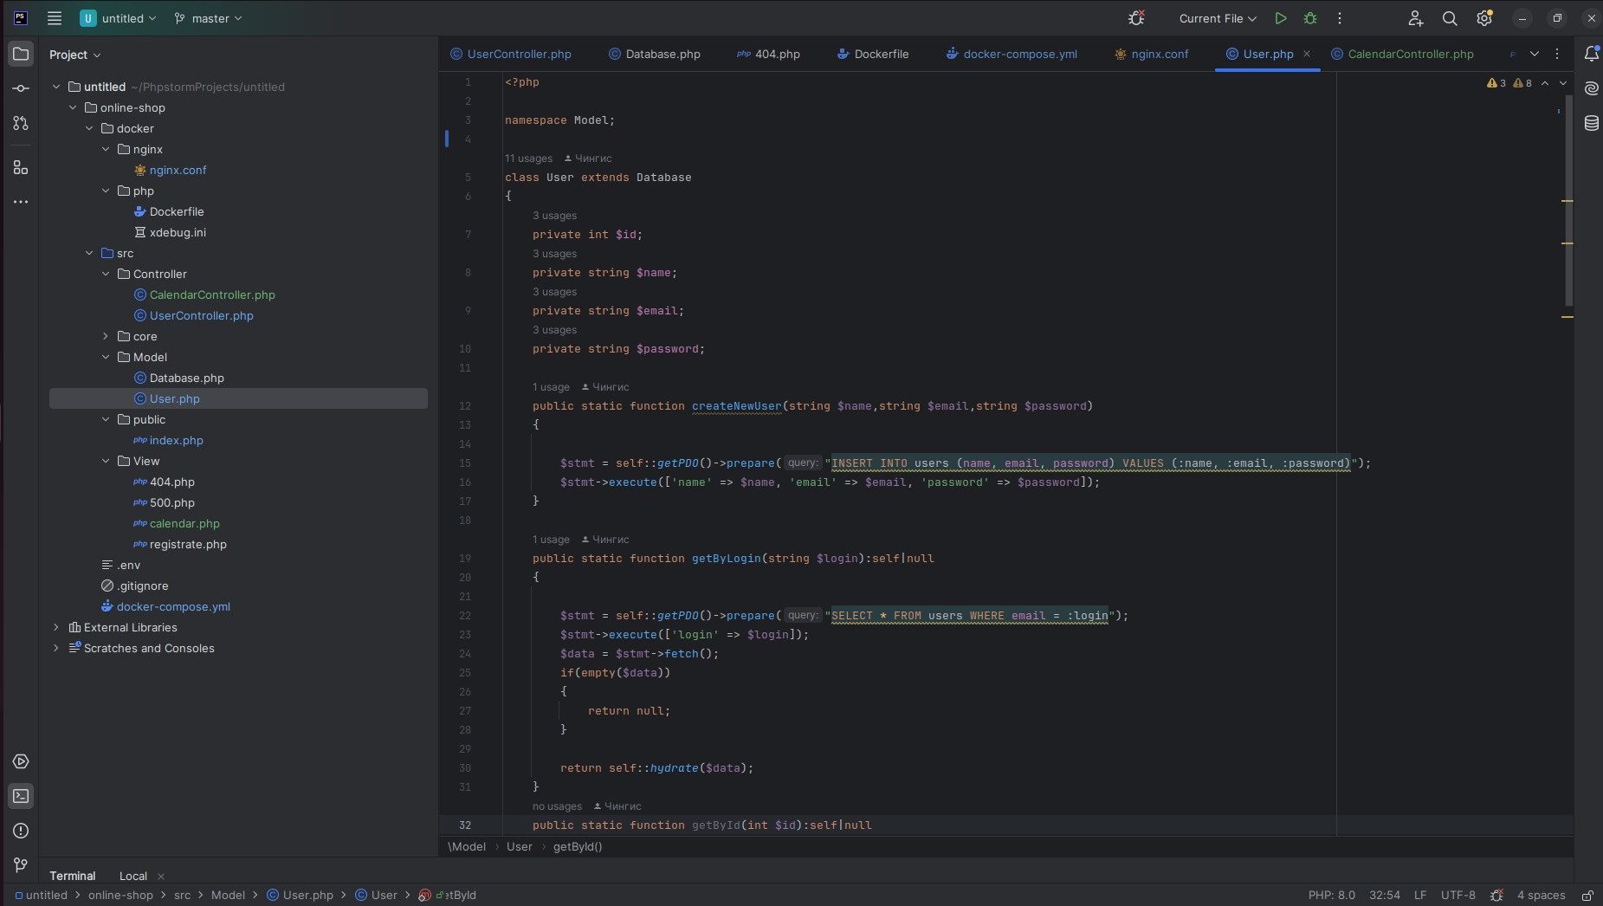

Slide 8
Controller

Slide 9
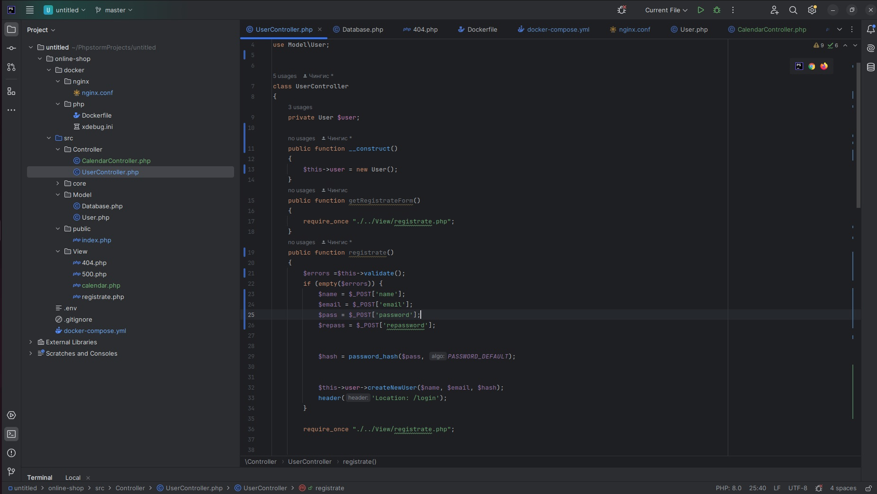

Slide 10
View

Slide 11
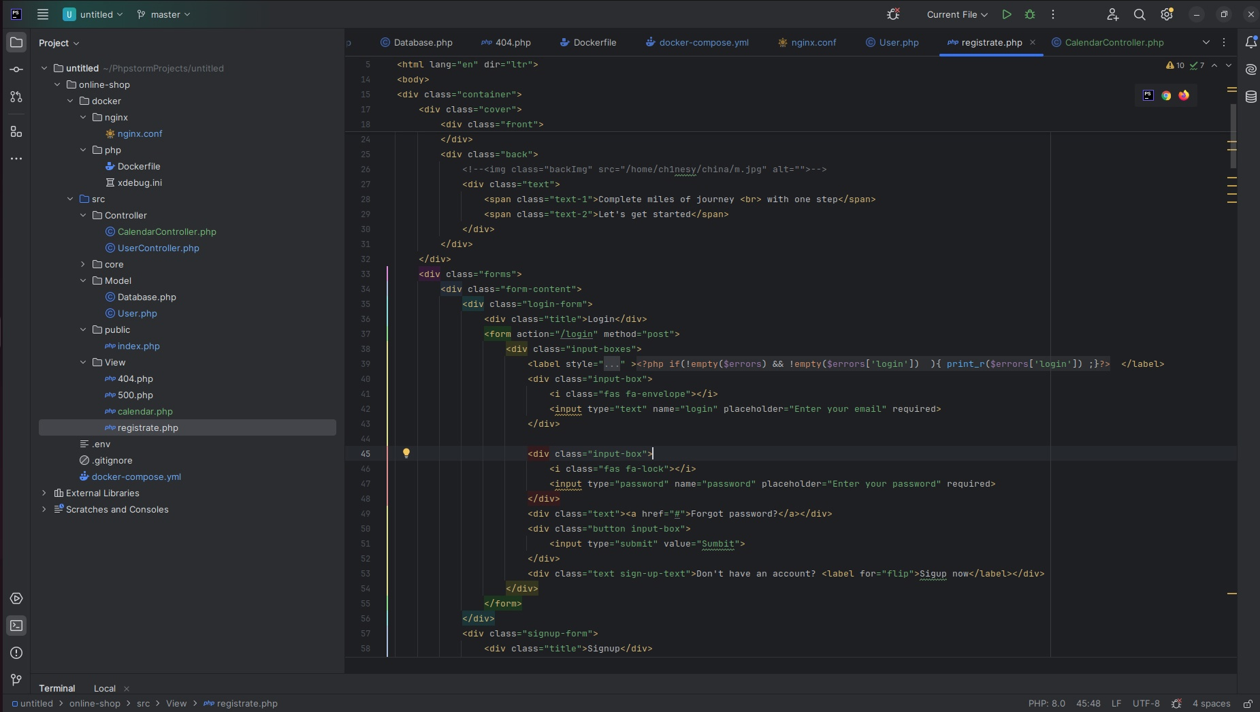

Slide 12
Основная часть

Slide 13
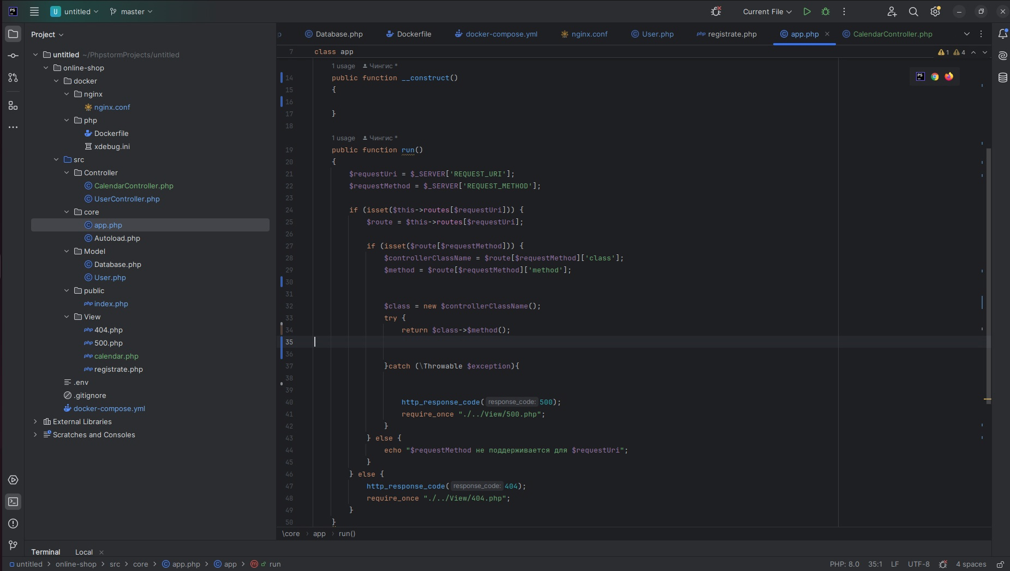

Slide 14
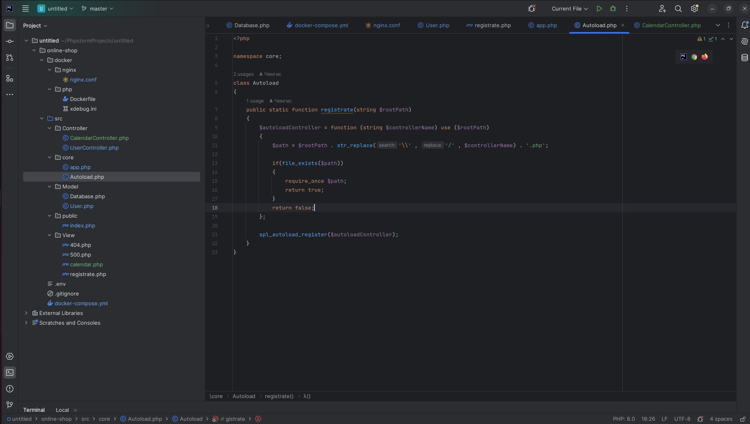

Slide 15
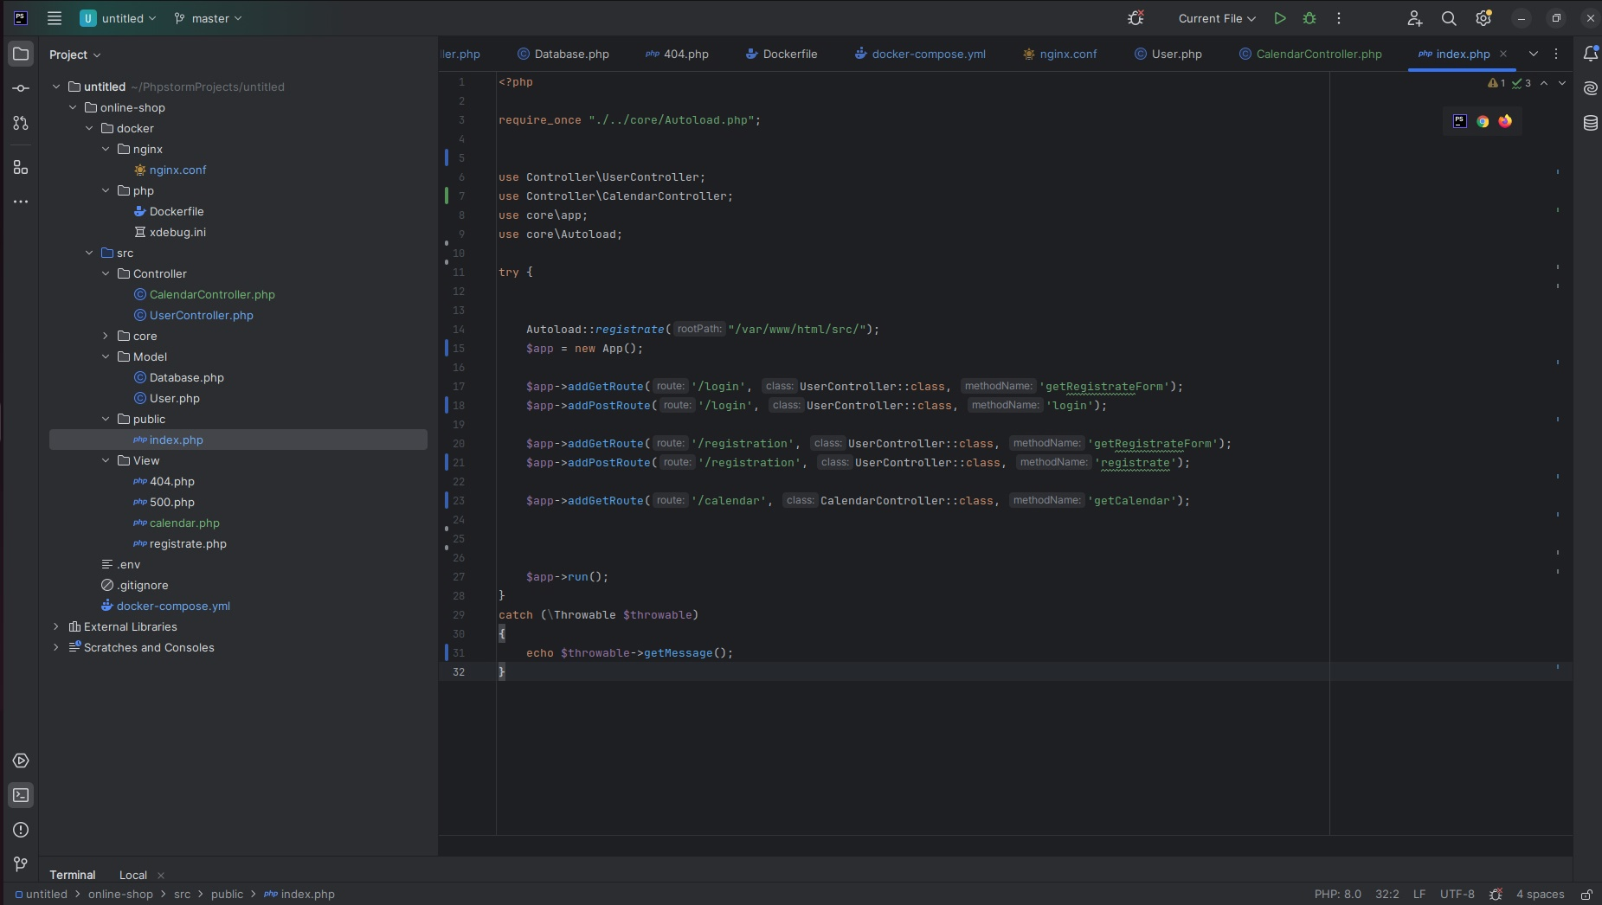

Slide 16
Docker

Slide 17
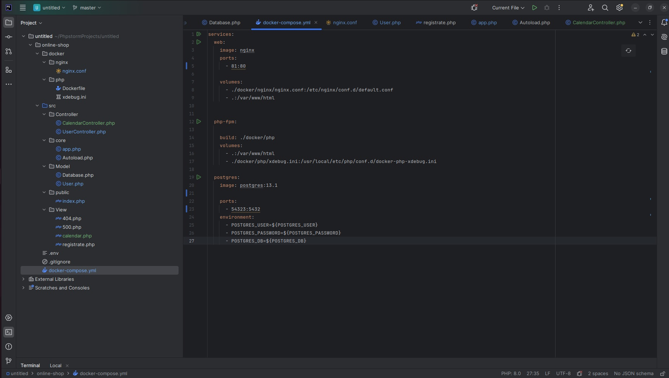

Slide 18
Итоговое представление сайта

Slide 19
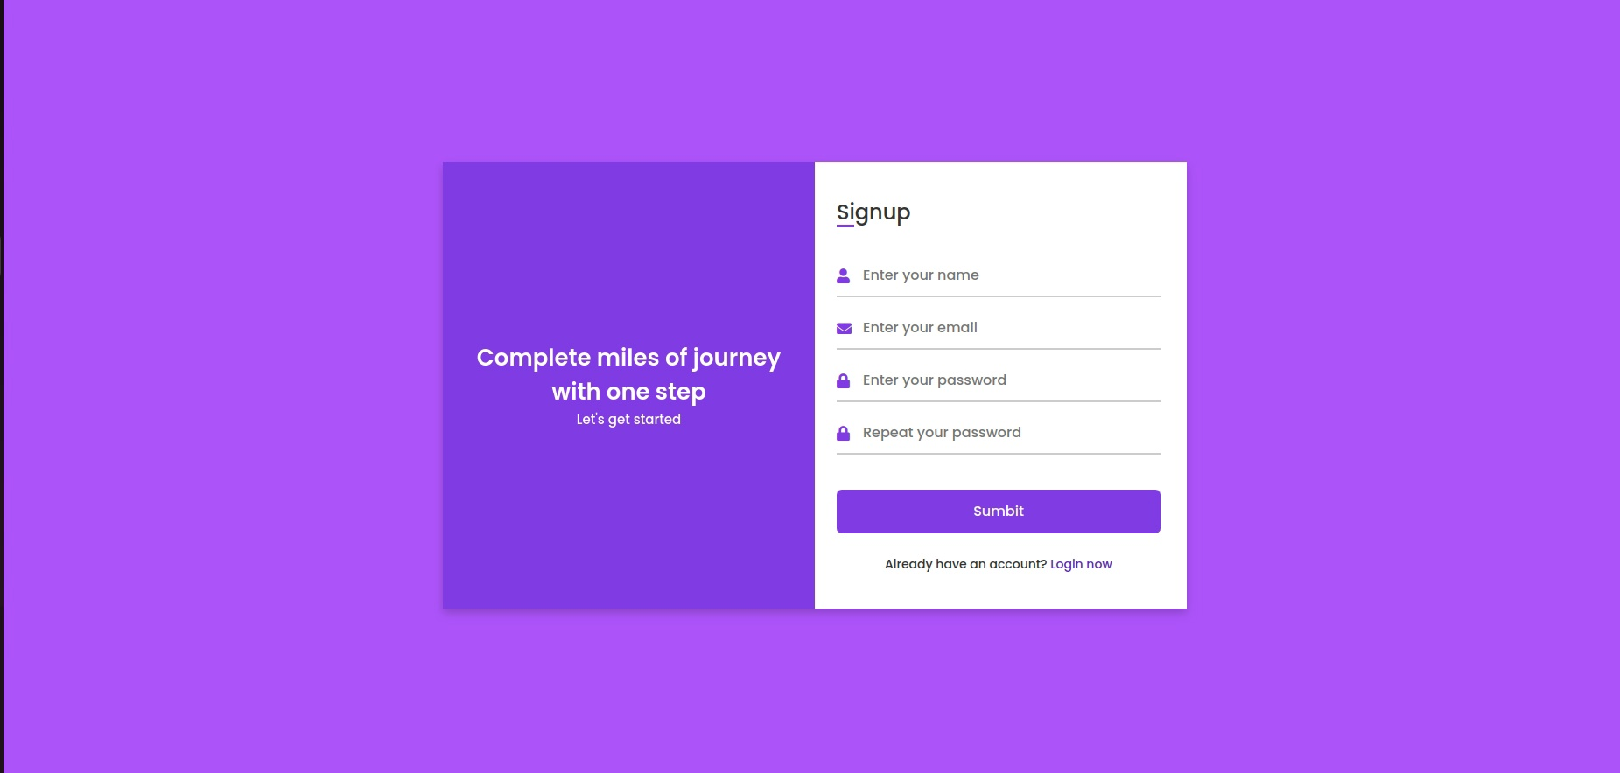
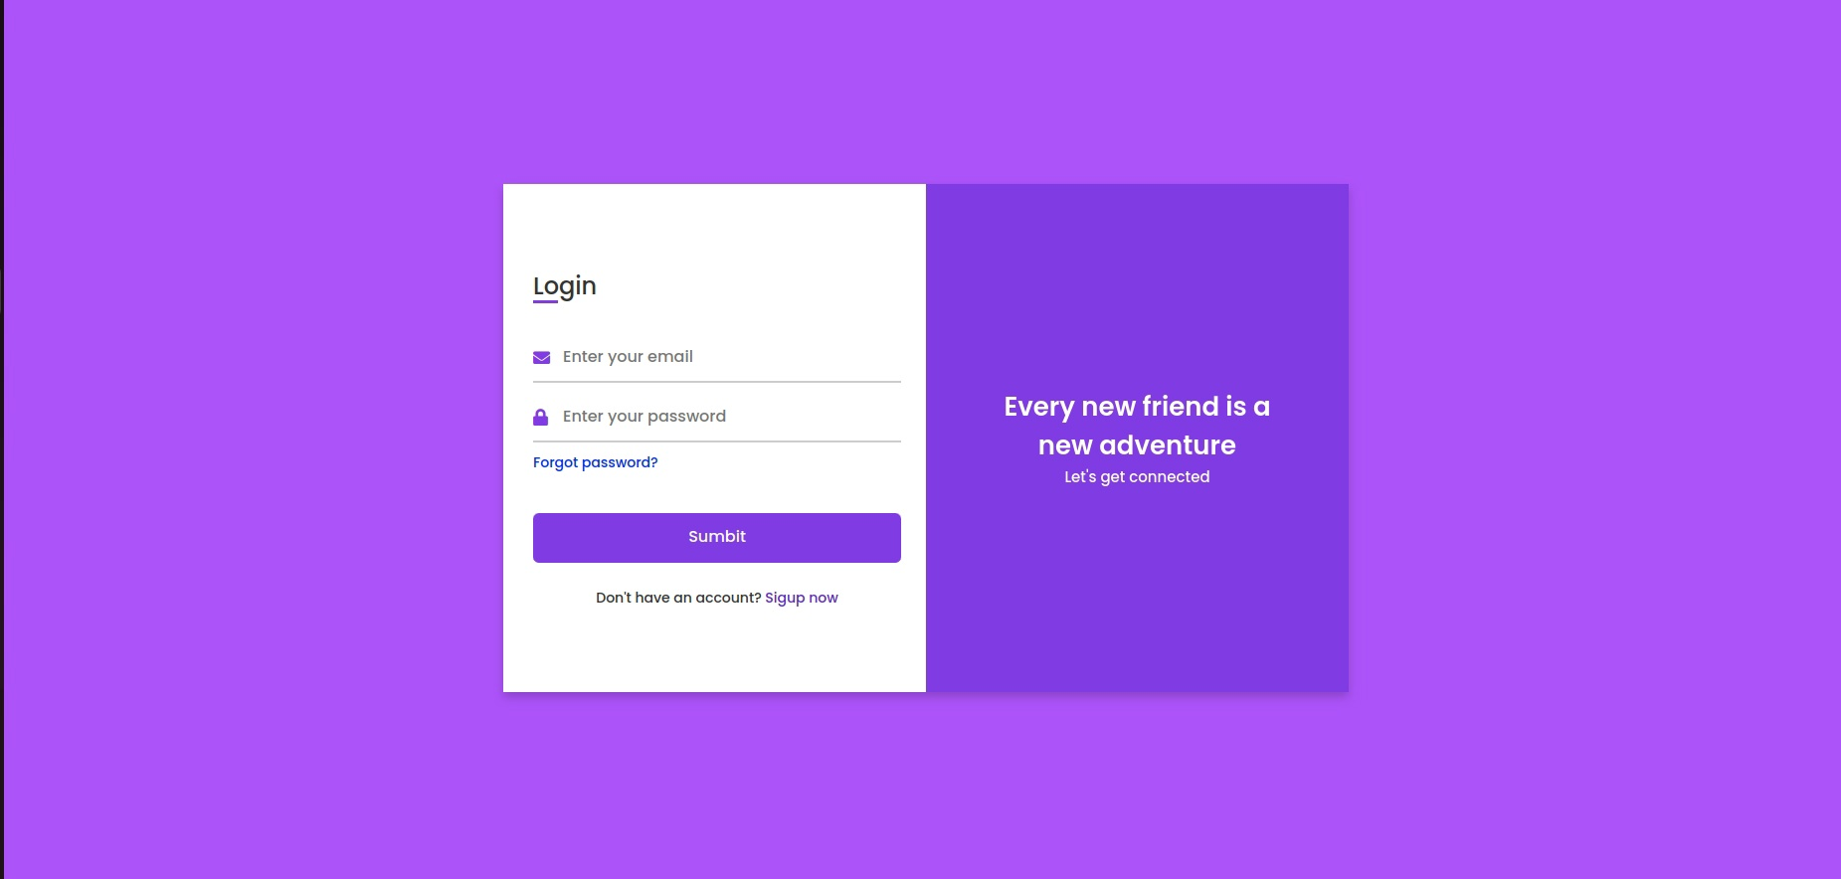

Slide 20
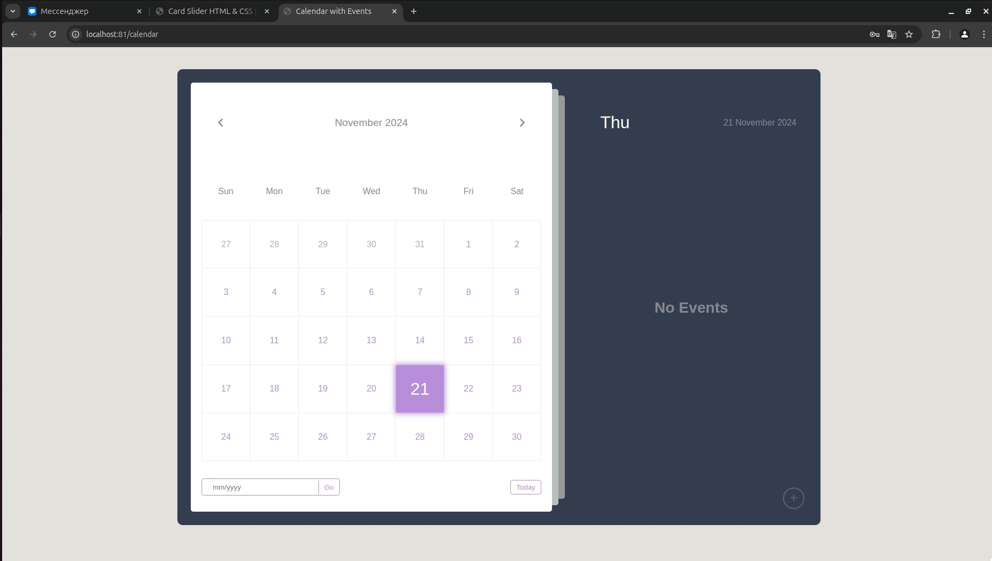

Slide 21
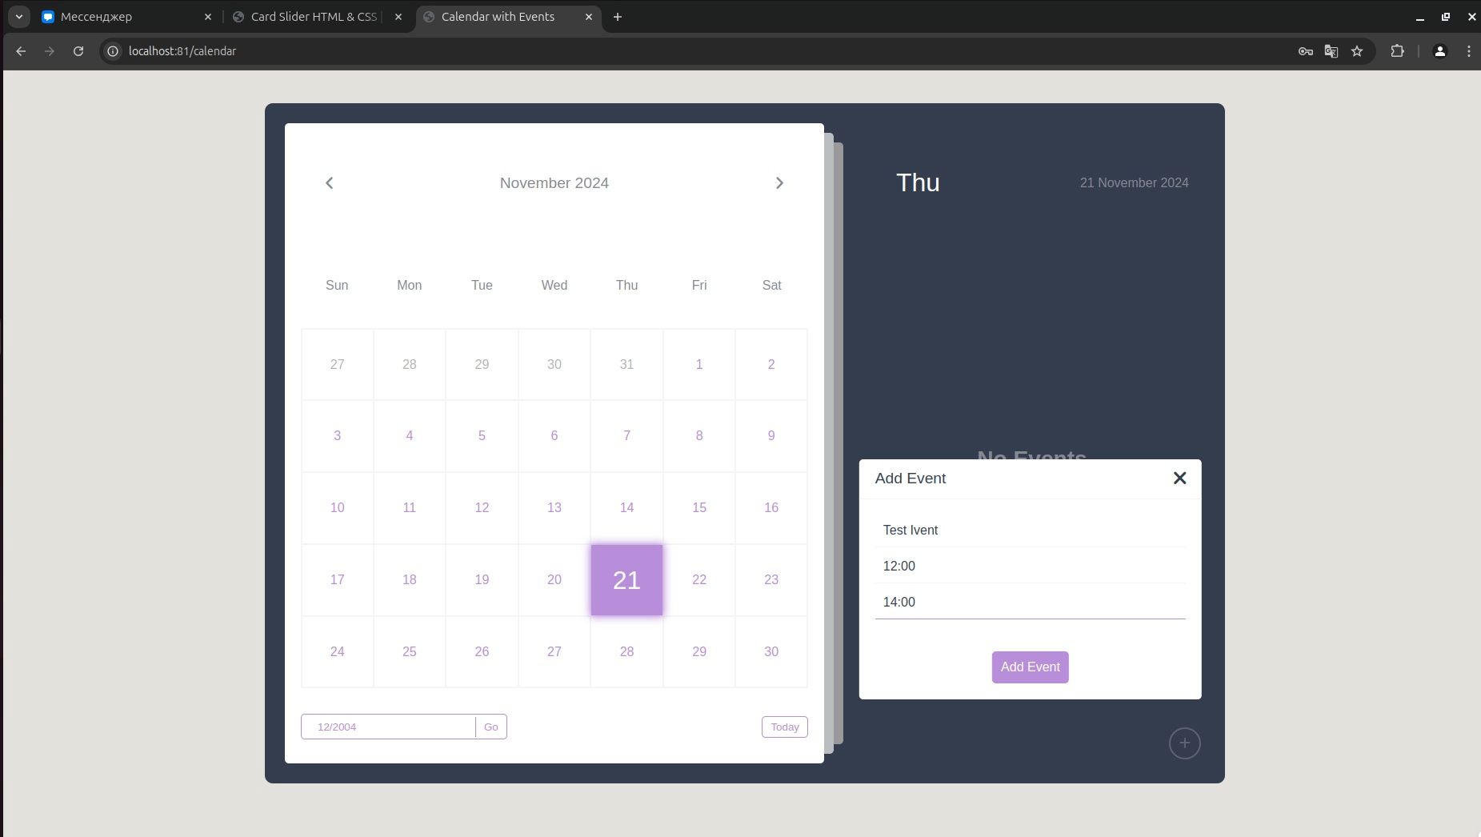

Slide 22
